Slide 1
Εισαγωγή στην Κλασική Αρχαιολογία ΙΙ (5ος - 4ος αι. π.Χ.)
Ιφιγένεια Λεβέντη
Τμήμα: Ιστορίας, Αρχαιολογίας και Κοινωνικής Ανθρωπολογίας
Πανεπιστήμιο Θεσσαλίας

Slide 2
2. Aττική Aγγειογραφία του 5^{ου} αι. π.Χ.
Πρώιμη Κλασική Περίοδος
Στην περίοδο αυτή τόσο στα ερυθρόμορφα όσο και στα αγγεία λευκού βάθους είναι φανερή η επίδραση της μνημειακής ζωγραφικής (Μίκων, Πολύγνωτος). Οι μορφές τοποθετούνται σε διαφορετικά επίπεδα πάνω στο πεδίο και μπορεί να κρύβονται επίσης εν μέρει πίσω από λόφους ή βράχους, εισάγοντας σε αυτές τις συνθέσεις τη διαβάθμιση σε έναν τρισδιάστατο χώρο. Κύριος εκπρόσωπος αυτής της τάσης είναι ο Ζωγράφος των Νιοβιδών. Οι μορφές τώρα χαρακτηρίζονται για το ήθος και την έκφραση του συναισθηματικού κόσμου τους. Ο Ζωγράφος του Πανός που ανήκει στην ίδια περίοδο χαρακτηρίζεται ως μανιεριστής, καθώς χρησιμοποιεί στις συνθέσεις του πάνω στα αγγεία μοτίβα παλαιότερων περιόδων με επιτηδευμένο τρόπο. Σημαντικός κυλικογράφος με φυσιοκρατικό σχέδιο είναι ο Ζωγράφος της Πενθεσίλειας, ενώ άλλοι κυλικογράφοι όπως ο Δούρις, ο Μάκρων και ο Ζωγράφος του Βρύγου δραστηριοποιούνται στο μεταίχμιο αρχαϊκής και πρώιμης κλασικής περιόδου. Τέλος, ο Σωτάδης είναι διάσημος στον αττικό Kεραμεικό για τα ευφάνταστα και υψηλής καλλιτεχνικής ποιότητας πλαστικά αγγεία του, σε σχήμα κεφαλής ζώων, ιππεύουσας Αμαζόνας και κροκοδείλου που κατασπαράζει νεαρό νέγρο.

Slide 3
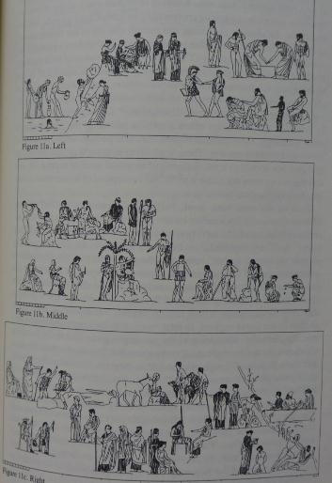
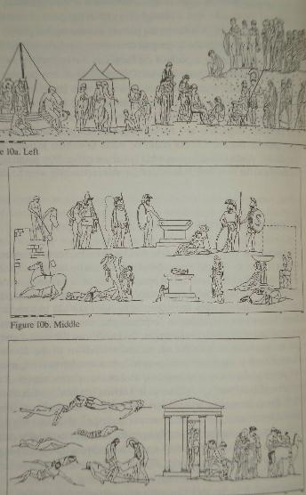
Aναπαράσταση της ζωγραφικής σύνθεσης της Νέκυιας του Πολυγνώτου. Δελφοί, Λέσχη των Κνιδίων. Κατά M. Stansbury-O’Donnell.
Αναπαράσταση της ζωγραφικής σύνθεσης της Ιλίου Πέρσεως του Πολυγνώτου. Δελφοί, Λέσχη των Κνιδίων. Κατά M. Stansbury-O’Donnell.

Slide 4
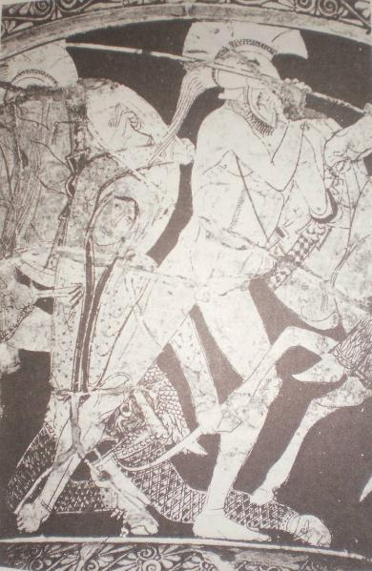
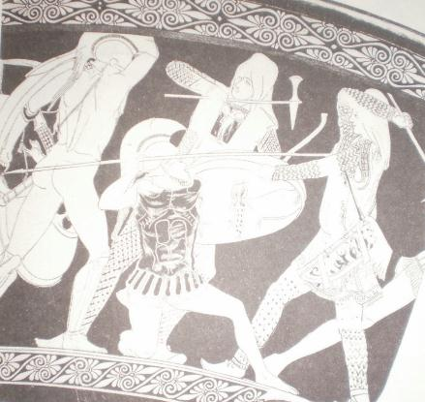
Αττικός καλυκωτός κρατήρας.Αμαζονομαχία. 470-460 π.Χ. Bologna, Museo Civico.

Slide 5
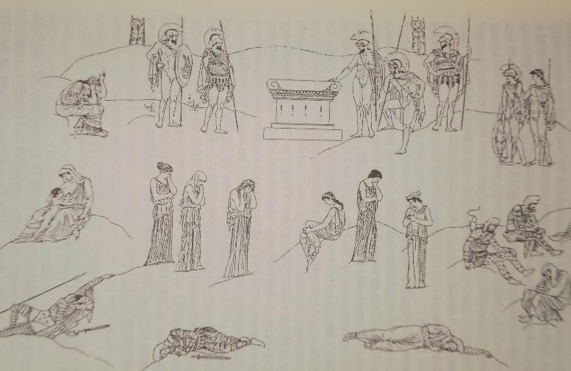
Αναπαράσταση της ζωγραφικής σύνθεσης της Ιλίου Πέρσεως στην Αθήνα, Ποικίλη Στοά. Πολύγνωτος.

Slide 6
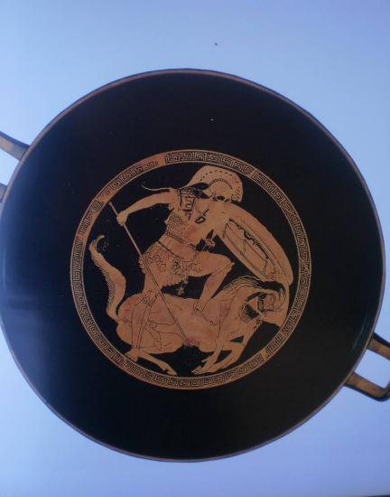
Αττική ερυθρόμορφη κύλικα. Ζωγράφος του Χυτηρίου. Κενταυρομαχία. Περ. 490 π.Χ. Μόναχο, Staatliche Antikensammlungen.

Slide 7
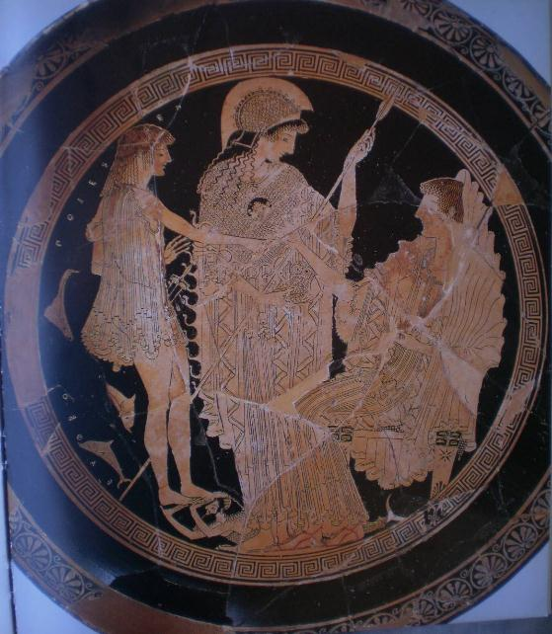
Αττική ερυθρόμορφη κύλικα του κεραμέα Ευφρόνιου και του αγγειογράφου Ονήσιμου. Ο Θησέας στα βάθη της θάλασσας συνοδευόμενος από την Αθηνά συναντά την Αμφιτρίτη. 500-490 π.Χ. Παρίσι. Μουσείο του Λούβρου.

Slide 8
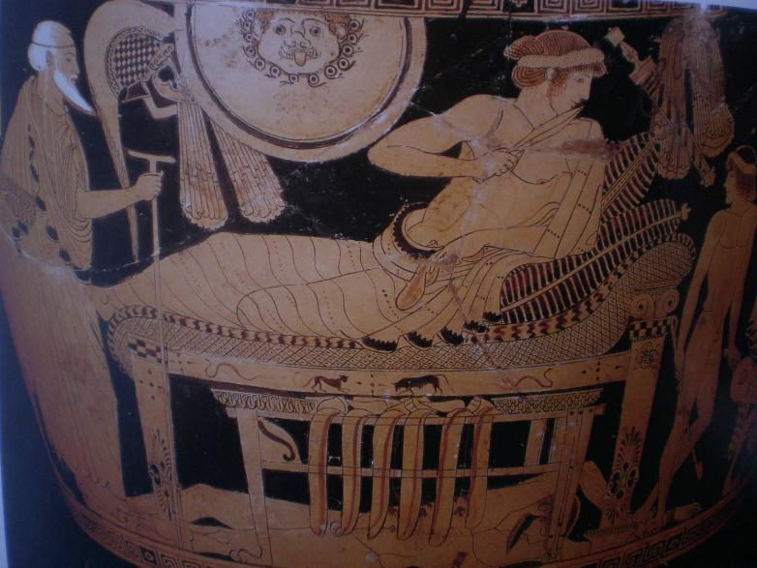
Ερυθρόμορφος σκύφος του Ζωγράφου του Βρύγου. Περ. 485 π.Χ. Λύτρα Έκτορος. Βιέννη, Kunsthistorisches Museum.

Slide 9
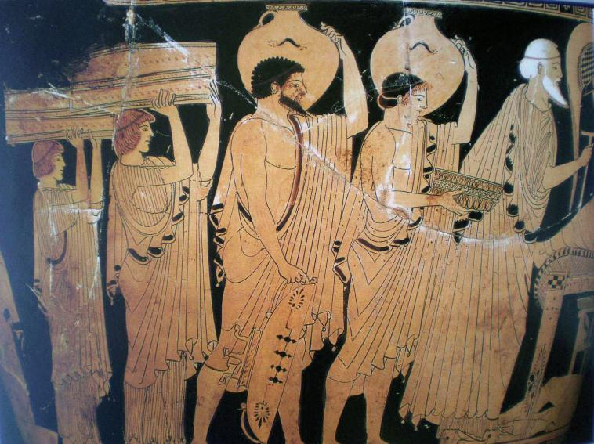
Ερυθρόμορφος σκύφος του Ζωγράφου του Βρύγου. Περ. 485. Λύτρα Έκτορος. Βιέννη, Kunsthistorisches Museum.

Slide 10
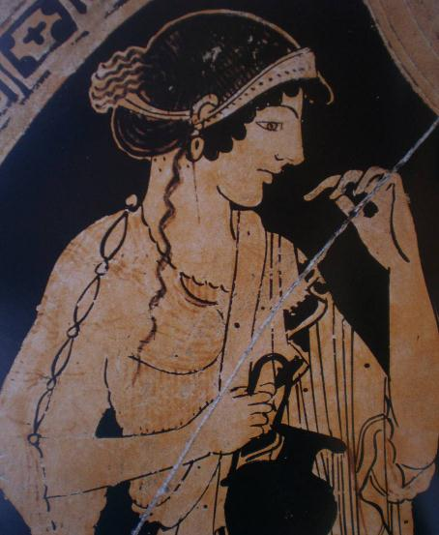
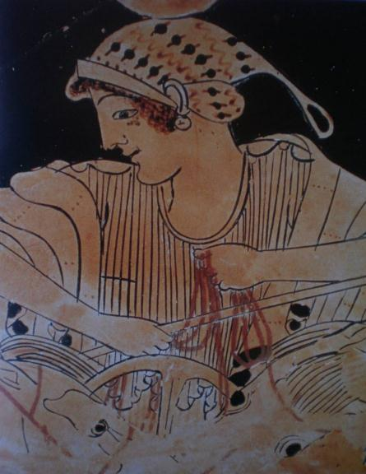
Βρησηίς. Λεπτομέρεια. Ζωγράφος του Βρύγου. Παρίσι. Μουσείο του Λούβρου.
Σελήνη. Λεπτομέρεια. Ζωγράφος του Βρύγου. Βερολίνο. Antikenmuseum.

Slide 11
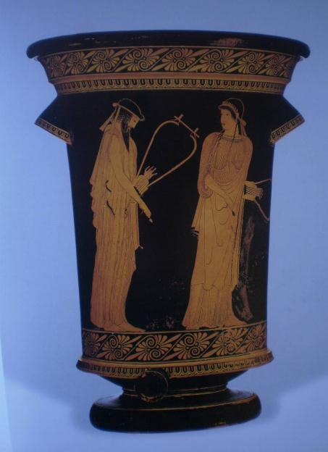
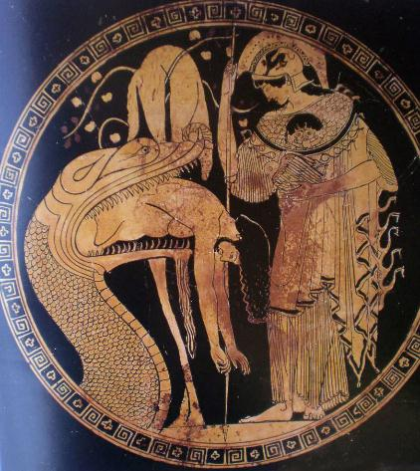
Ερυθρόμορφος καλαθόσχημος κρατήρας του Ζωγράφου του Βρύγου. Αλκαίος και Σαπφώ. Περ. 475 π.Χ. Μόναχο, Staatliche Antikensammlungen
Ερυθρόμορφη κύλικα. Δούρις. Ιάσων και Αθηνά. 475-470 π.Χ. Βατικανό, Museo Gregoriano Etrusco.

Slide 12
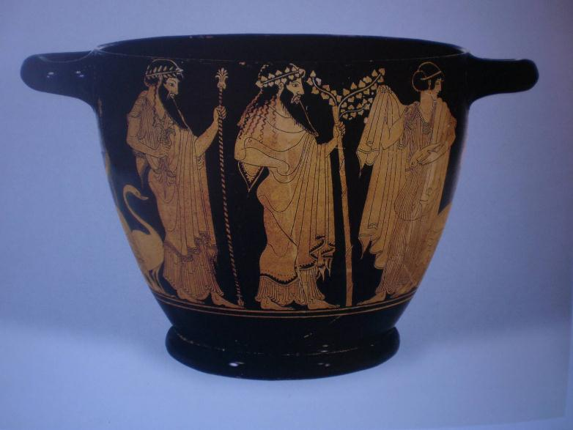
Αττικός ερυθρόμορφος σκύφος. Μάκρων. Διόνυσος μεταξύ Διός και Αμφιτρίτης. Περ. 480 π.Χ. Λονδίνο, Βρετανικό Μουσείο.

Slide 13
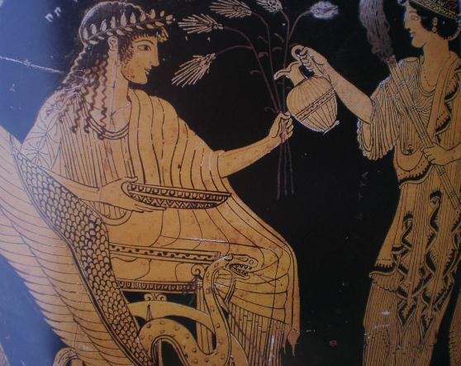
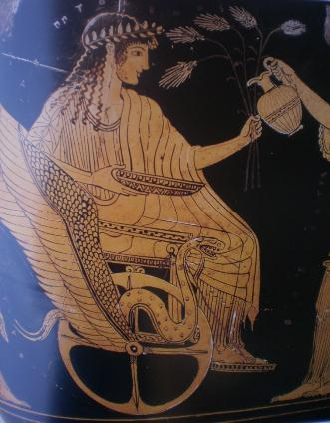
Αττικός ερυθρόμορφος σκύφος. Μάκρων. Αποστολή Τριπτολέμου. Περ. 480 π.Χ.. Λονδίνο, Βρετανικό Μουσείο.

Slide 14
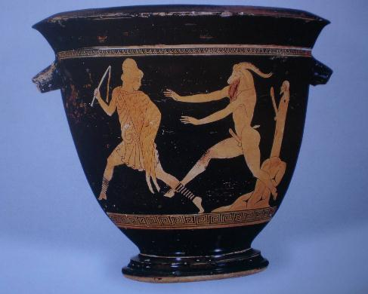
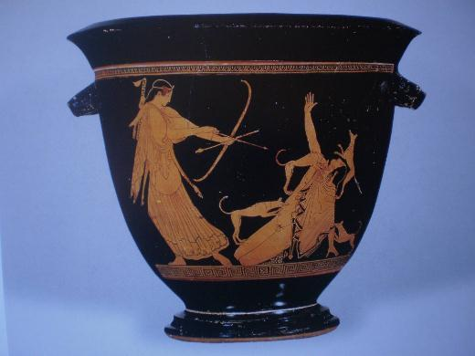
Αττικός ερυθρόμορφος κωδωνόσχημος κρατήρας. Ζωγράφος του Πανός. Ο Παν καταδιώκει κυνηγό .Η Άρτεμις φονεύει τον Ακταίωνα. Περ. 470 π.Χ. Βοστώνη. Museum of Fine Arts.

Slide 15
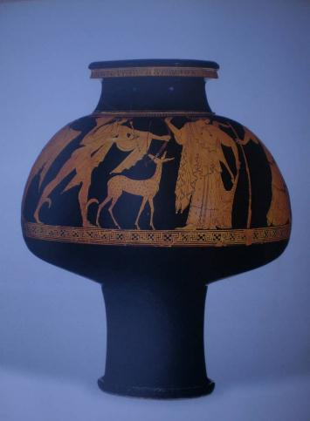
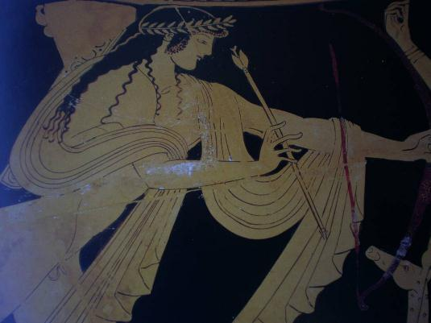
Αττικός ερυθρόμορφος ψυκτήρας. Ζωγράφος του Πανός. Διαμάχη Απόλλωνος και Ίδα για την Μάρπησσα. Περ. 480 π.Χ. Μόναχο, Staatliche Anrikensammlungen.

Slide 16
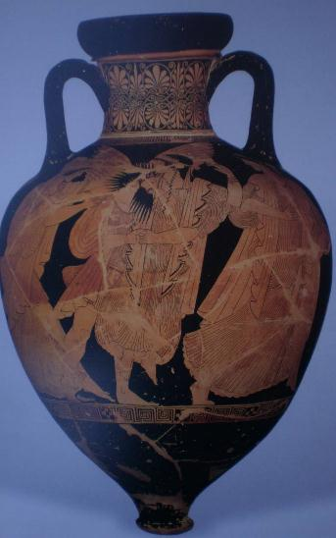
Αττικός ερυθρόμορφος οξυπύθμενος αμφορέας. Ζωγράφος της Ωρείθυιας. Αρπαγή της Ωρείθυιας από τον Βορέα. Περ. 475 π.Χ.. Μόναχο, Staatliche Antikensammlungen

Slide 17
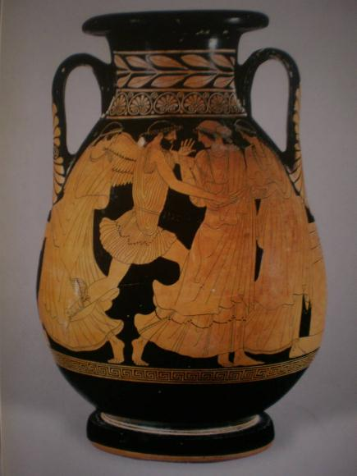
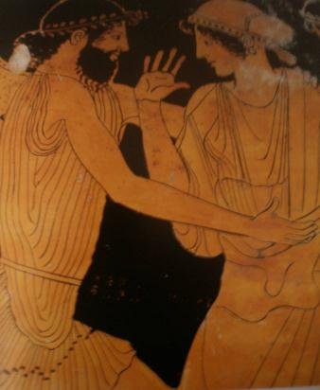
Αττική ερυθρόμορφη πελίκη. Ερμώναξ. Ο Βορέας αρπάζει την Ωρείθυια. 470-465 π.Χ. Ρώμη Museo Nazionale Etrusco di Villa Giulia.

Slide 18
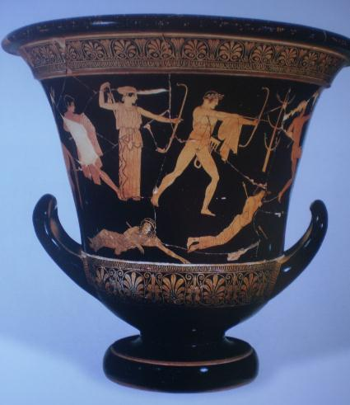
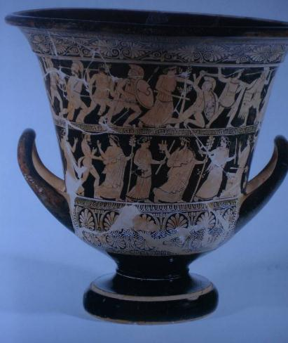
Αγγεία του Ζωγράφου των Νιοβιδών. Καλυκωτοί κρατήρες, 455-450 π.Χ. Επώνυμο αγγείο. Φόνος Νιοβών από Απόλλωνα και Αρτέμιδα. Παρίσι, Μουσείο του Λούβρου και Γιγαντομαχία σε συνδυασμό με διονυσιακό θέμα. Ferrara, Museo Archeologico Nazionale di Spina.

Slide 19
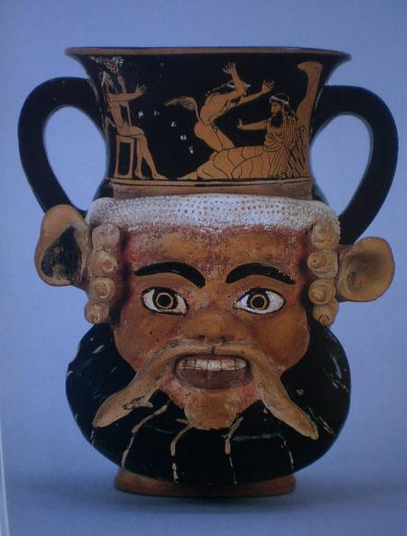
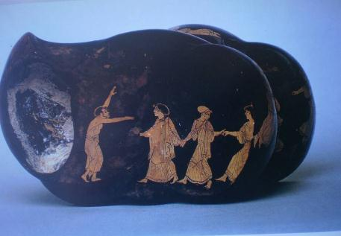
Πλαστικά αγγεία. Αττικός ερυθρόμορφος κάνθαρος. Αγγειοπλάστης της κατηγορίας Κ. Διονυσιακή σκηνή, περ. 470 π.Χ. Λονδίνο, Βρετανικό Μουσείο.
Αττικός ερυθρόμορφος αστράγαλος. Ζωγράφος του Σωτάδη. Ίσως Ήφαιστος με Νηρηίδες. Περ. 460 π.Χ. Λονδίνο, Βρετανικό Μουσείο.

Slide 20
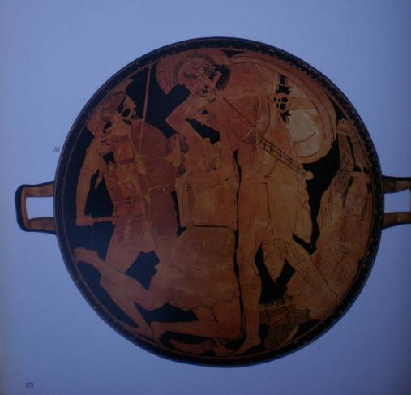
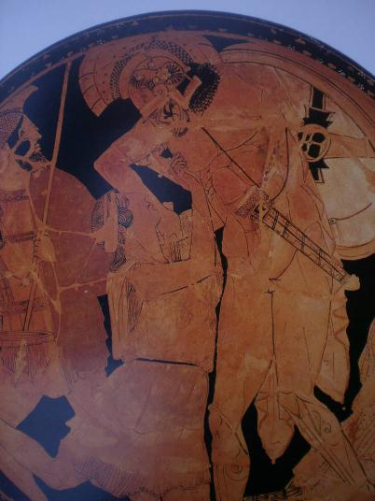
Αττική ερυθρόμορφη κύλικα. Ζωγράφος της Πενθεσίλειας. Αχιλλεύς και Πενθεσίλεια. Περ. 455 π.Χ. Μόναχο, Staatliche Antikensammlungen.

Slide 21
Αττική Αγγειογραφία 5^{ου} αι. π.Χ.
΄Ωριμη Κλασική περίοδος
Στην περίοδο αυτή οι μορφές επάνω στα αγγεία αποδίδονται με τρισδιάσταστη πλαστικότητα χάρι στη φωτοσκίαση και διακρίνονται για τον απαιτητικό σχεδιασμό. Διακρίνουμε την επίδραση του πλαστικού διακόσμου του Παρθενώνος, αλλά και της μνημειακής και θεατρικής ζωγραφικής στην αττική αγγειογραφία. Συγκεκριμένα στον ζωγράφο Απολλόδωρο προσγράφεται η σκιαγραφία (η απόδοση της φωτοσκίασης), ενώ στον σκηνογράφο Αγάθαρχο η ανάπτυξη της προοπτικής αντίστοιχα. Σημαντικοί αγγειογράφοι είναι τώρα ο Ζωγράφος του Αχιλλέως, ο Ζωγράφος του Κλεοφώντος, ο αγγειογράφος Πολύγνωτος και ο Ζωγράφος της Ερέτριας.
Στην τελευταία εικοσαετία του 5^{ου} αι. π.Χ. εμφανίζεται στην αττική αγγειογραφία ο Πλούσιος Ρυθμός με επίδραση και πάλι της πλαστικής δημιουργίας. Κυριότερος εκπρόσωπός του είναι ο Ζωγράφος του Μειδία. Οι μορφές στροβιλίζονται στο χώρο και τα ενδύματα είναι διάφανα και πλούσια κοσμημένα. Χρησιμοποιούνται επίθετα χρώματα. Από αυτόν τον Ρυθμό εξελίσσεται στο τέλος του αιώνα και στη μετάβαση προς τον επόμενο ένα διακοσμητικό στυλ με μνημειακότερες μορφές με προοπτική βράχυνση μελών και χρήση της φωτοσκίασης που εντοπίζουμε στο Ζωγράφο του Τάλω και στο Ζωγράφο του Προνόμου. Σε αυτά τα αγγεία είναι έκδηλη η επίδραση της σύγχρονης Μεγάλης (Μνημειακής) Ζωγραφικής (Απολλόδωρος, Παρράσιος, Ζεύξις).

Slide 22
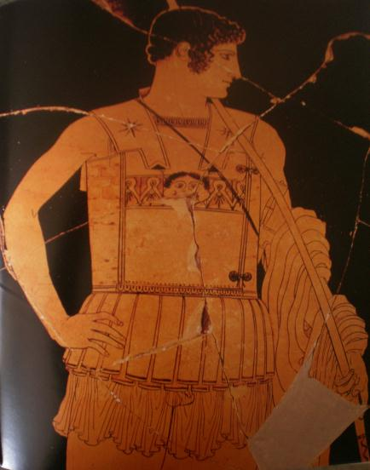
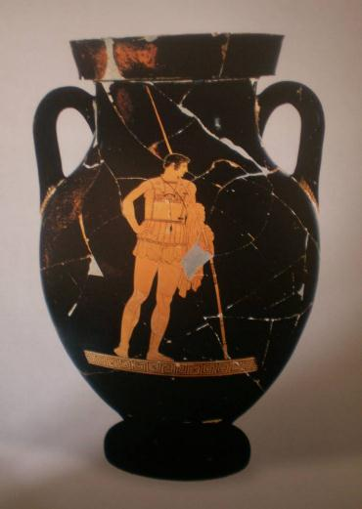
Αττικός ερυθρόμορφος αμφορέας. Ζωγράφος του Αχιλλέως. Επώνυμο αγγείο. Αχιλλεύς. Περ. 450 π.Χ. Βατικανό, Museo Gregoriano Etrusco.

Slide 23
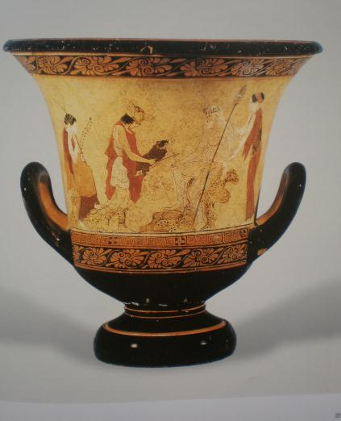
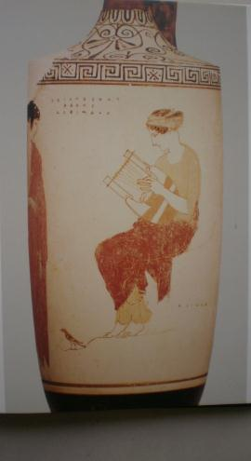
Αττικά αγγεία λευκού εδάφους. Λήκυθος με παράσταση Μούσας στον Ελικώνα. Ζωγράφος του Αχιλλέως. 445-440 π.Χ. Μόναχο, Staatliche Αntikensammlungen.
Καλυκωτός κρατήρας με την παράδοση του βρέφους Διονύσου από τον Ερμή στις Νύμφες. Ζωγράφος της Φιάλης 440-435 π.Χ. Βατικανό, Museo Gregoriano Etrusco.

Slide 24
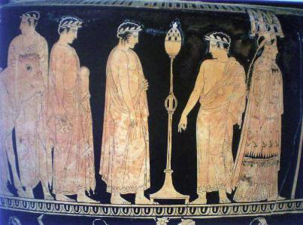
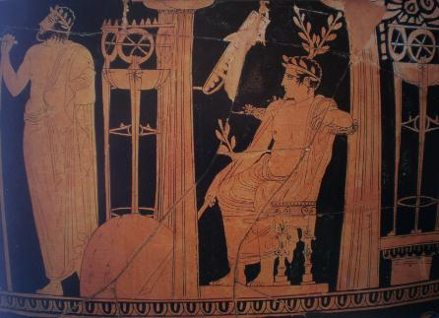
Εικ. 23-25. Αττικός ερυθρόμορφος ελικωτός κρατήρας. Ζωγράφος του Κλεοφώντος. Πομπή προς τον ναό του Απόλλωνος στους Δελφούς. 440-430 π.Χ. Ferrara, Μuseo Archeologico Nazionale di Spina (και επόμενες διαφάνειες).

Slide 25
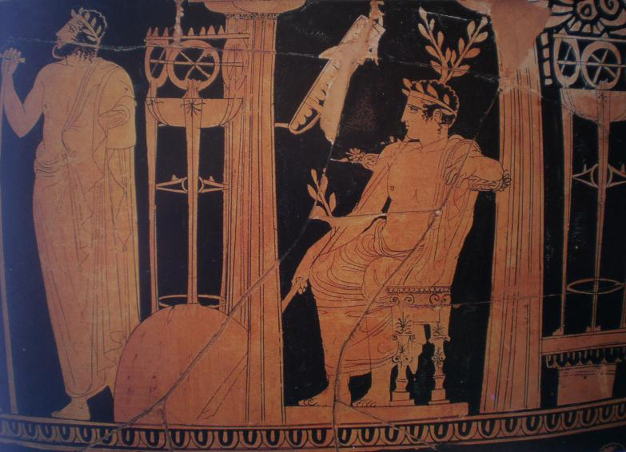

Slide 26
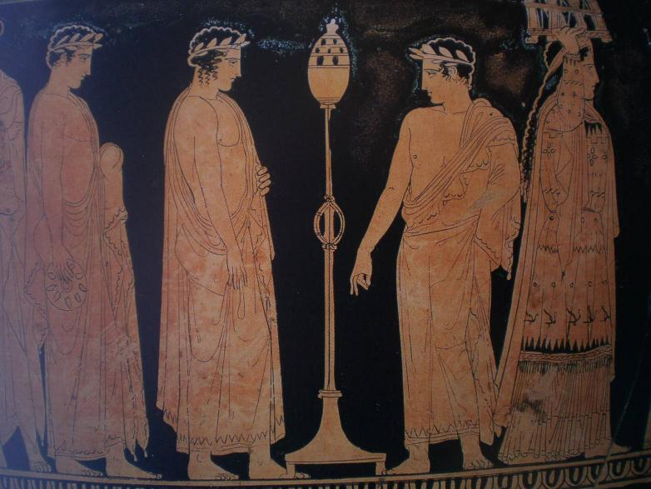

Slide 27
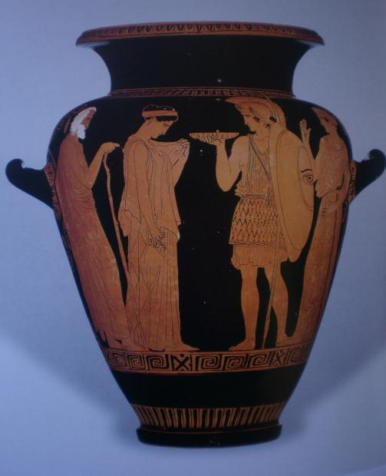
Αττικός ερυθρόμορφος στάμνος. Ζωγράφος. του Κλεοφώντος. Αναχώρηση πολεμιστή. Περ. 430 π.Χ. Μόναχο, Staatliche Antikensammlungen.

Slide 28
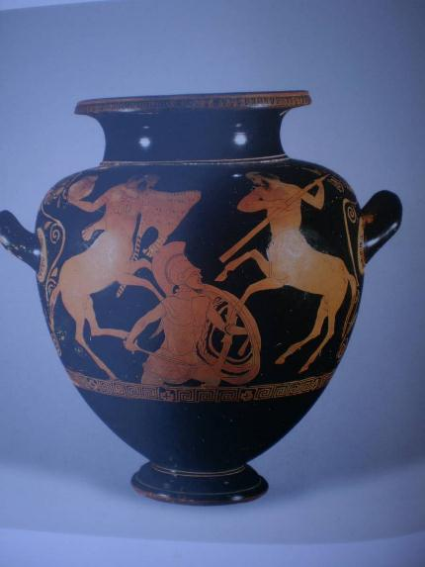
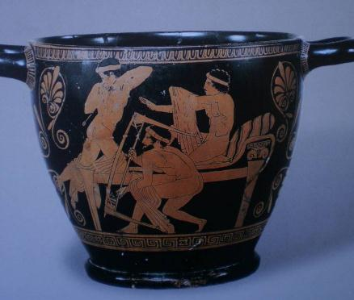
Αττική ερυθρόμορφη στάμνος. Αγγειογράφος Πολύγνωτος. Κενταυρομαχία. Θάνατος του Καινέως. Περ. 440 π.Χ. Βρυξέλλες, Musées Royaux d’Art et d’Histoire .
Αττικός ερυθρόμορφος σκύφος. Ζωγράφος της Πηνελόπης. Μνηστηροφονία. Περ. 440 π.Χ. Βερολίνο, Staatliche Museen.

Slide 29
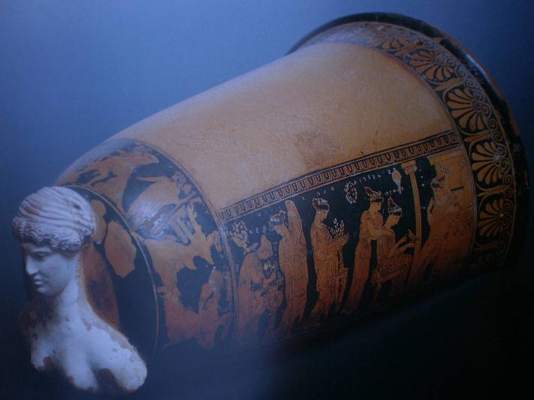
Αττικό ερυθρόμορφο επίνητρο. Ζωγράφος της Ερέτριας. Γάμος της Άλκηστης. Αρπαγή Θέτιδας από τον Πηλέα. 425-420 π.Χ. Αθήνα, Εθνικό Αρχαιολογικό Μουσείο.

Slide 30
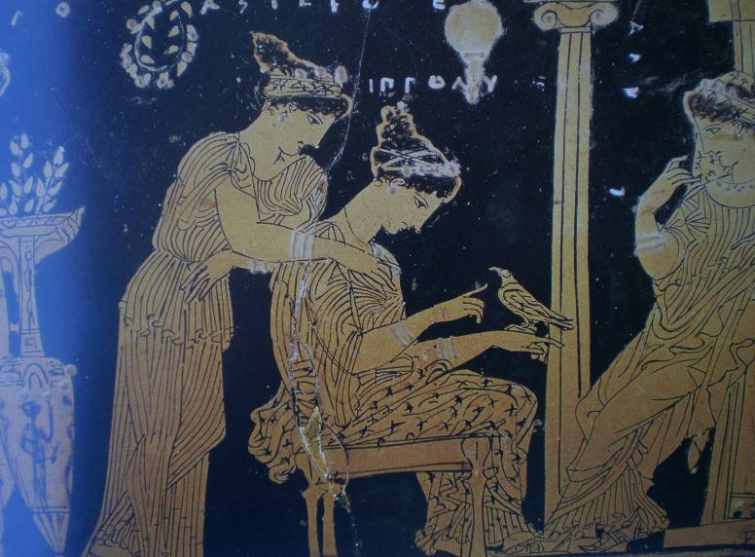
Λεπτομέρεια προηγούμενου αγγείου

Slide 31
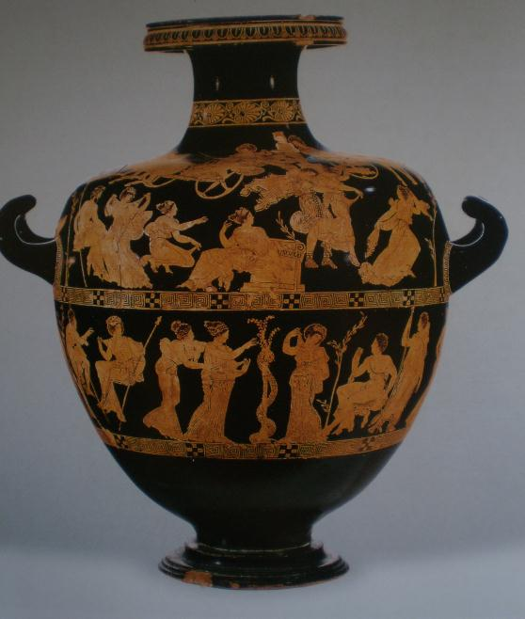
Ο Πλούσιος Ρυθμός στην αττική αγγειογραφία
Αττική ερυθρόμορφη υδρία. Ζωγράφος του Μειδία. Αρπαγή Λευκιππίδων. Θεότητες και προσωποποιήσεις στον Κήπο των Εσπερίδων. Περ. 420 π.Χ. Λονδίνο, Βρετανικό Μουσείο.

Slide 32
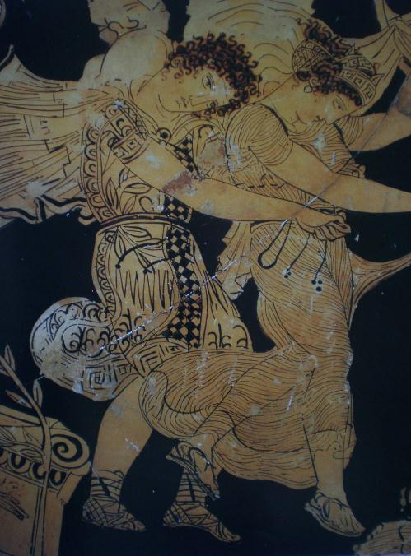
λεπτομέρεια της προηγούμενης εικόνας

Slide 33
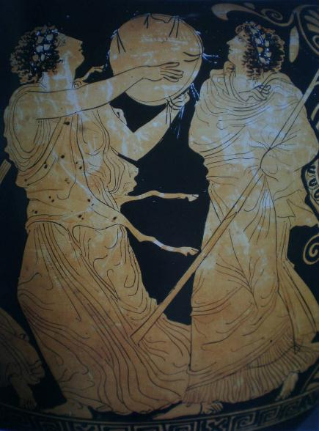
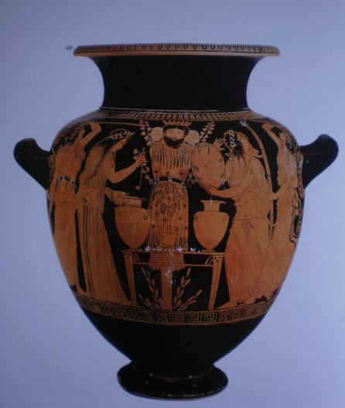
Αττική ερυθρόμορφη στάμνος. Ζωγράφος του Δίνου. Διονυσιακή εορτή και Μαινάδες. Περ. 420 π.Χ. Νάπολη, Museo Archeologico Nazionale.

Slide 34
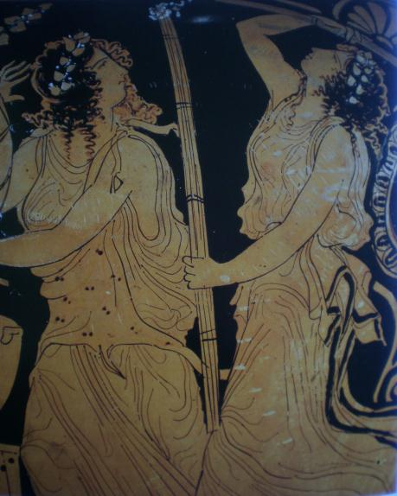
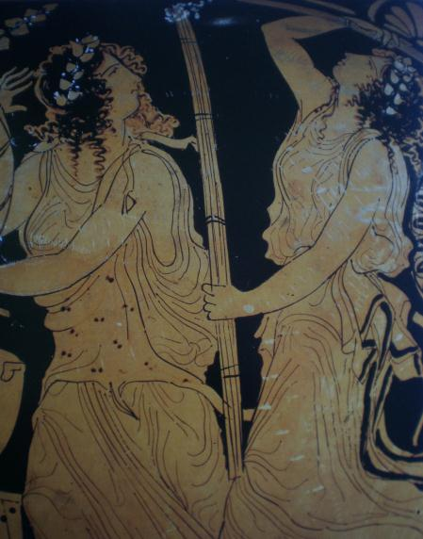
Λεπτομέρεια της προηγούμενης εικόνας

Slide 35
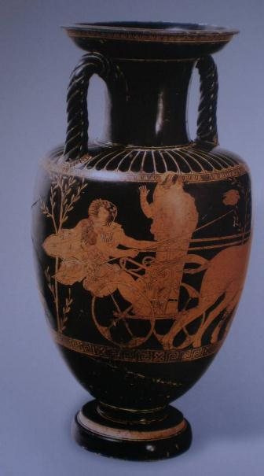
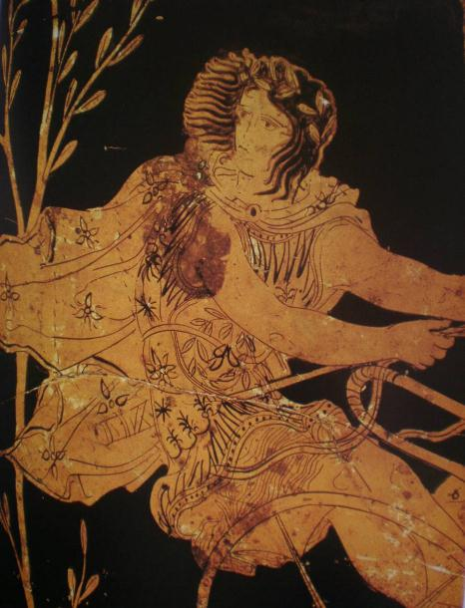
Αττικός ερυθρόμορφος αμφορέας. Με τον Τρόπο του Ζωγράφου του Δίνου. Πέλοψ και Iπποδάμεια. Περ. 410 π.Χ. Arezzo, Museo Archeologico Nazionale.

Slide 36
Εσωτερικό (μετάλλιο) αττικής ερυθρόμορφης κύλικας. Αίσων. Ο Θησεύς φονεύει τον Μινώταυρο. Περ. 420 π.Χ. Μαδρίτη, Εθνικό Αρχαιολογικό Μουσείο.

Slide 37
Εσωτερικό (μετάλλιο) αττικής ερυθρόμορφης κύλικας. Αριστοφάνης. Γιγαντομαχία. Ποσειδών εναντίον του Γίγαντα Πολυβώτη. Περ. 420 π.Χ. Βερολίνο, Staatliche Museen.

Slide 38
Αττικός ερυθρόμορφος ελικωτός κρατήρας. Ζωγράφος του Προνόμου. Επώνυμο αγγείο. Σκηνή από σατυρικό δράμα με παρουσία του Διονύσου, της Αριάδνης και του περίφημου Θηβαίου αυλητή Προνόμου. 400-395 π.Χ. Νάπολη, Μuseo Archeologico Nazionale.

Slide 39
Αττικός ερυθρόμορφος ελικωτός κρατήρας. Ζωγράφος του Τάλω. Αργοναύτες και ο Γίγαντας Τάλως. Περ. 400 π.Χ. Ruvo di Puglia, Museo Jatta.

Slide 40
Αττική λευκή λήκυθος. Αγγειογράφος της Ομάδας των Καλαμιών. Πολεμιστής μπροστά από τον τάφο του. Αθήνα, Εθνικό Αρχαιολογικό Μουσείο.

Slide 41
Βιβλιογραφία-Πηγές Eικόνων
D. Castriota, Myth, Ethos and Actuality. Official Art in Fifth-Century B.C. Athens, Madison, The University of Wisconsin Press, 1992.
J. Boardman, Αθηναϊκά Ερυθρόμορφα Αγγεία. Κλασική περίοδος, Αθήνα, Eκδόσεις Καρδαμίτσα, 1995.
M. Tιβέριος, Eλληνική Τέχνη. Aρχαία Αγγεία, Αθήνα, Εκδοτική Αθηνών, 1996.
Μ. Robertson, H Τέχνη της Αγγειογραφίας στην Κλασική Αθήνα, Εκδόσεις Παπαδήμα, 2001.

Slide 42
Χρηματοδότηση
Το παρόν εκπαιδευτικό υλικό έχει αναπτυχθεί στo πλαίσιo του εκπαιδευτικού έργου του διδάσκοντα.
Το έργο «Ανοικτά Ακαδημαϊκά Μαθήματα στο Πανεπιστήμιο Θεσσαλίας» έχει χρηματοδοτήσει μόνο την αναδιαμόρφωση του εκπαιδευτικού υλικού.
Το έργο υλοποιείται στο πλαίσιο του Επιχειρησιακού Προγράμματος «Εκπαίδευση και Δια Βίου Μάθηση» και συγχρηματοδοτείται από την Ευρωπαϊκή Ένωση (Ευρωπαϊκό Κοινωνικό Ταμείο) και από εθνικούς πόρους.

Slide 43
Σημείωμα Αδειοδότησης
Το παρόν υλικό διατίθεται με τους όρους της άδειας χρήσης Creative Commons Αναφορά, Μη Εμπορική Χρήση, Παρόμοια Διανομή 4.0 [1] ή μεταγενέστερη, Διεθνής Έκδοση. Εξαιρούνται τα αυτοτελή έργα τρίτων π.χ. φωτογραφίες, διαγράμματα κ.λ.π., τα οποία εμπεριέχονται σε αυτό και τα οποία αναφέρονται μαζί με τους όρους χρήσης τους στο «Σημείωμα Χρήσης Έργων Τρίτων».
[1] http://creativecommons.org/licenses/by-nc-sa/4.0/
Ως Μη Εμπορική ορίζεται η χρήση:
που δεν περιλαμβάνει άμεσο ή έμμεσο οικονομικό όφελος από την χρήση του έργου, για το διανομέα του έργου και αδειοδόχο
που δεν περιλαμβάνει οικονομική συναλλαγή ως προϋπόθεση για τη χρήση ή πρόσβαση στο έργο
που δεν προσπορίζει στο διανομέα του έργου και αδειοδόχο έμμεσο οικονομικό όφελος (π.χ. διαφημίσεις) από την προβολή του έργου σε διαδικτυακό τόπο
Ο δικαιούχος μπορεί να παρέχει στον αδειοδόχο ξεχωριστή άδεια να χρησιμοποιεί το έργο για εμπορική χρήση, εφόσον αυτό του ζητηθεί.

Slide 44
Οι φωτογραφίες από μουσεία έχουν δημιουργηθεί από τη διδάσκουσα του μαθήματος, επίκουρη καθηγήτρια Ιφιγένεια Λεβέντη

Slide 45
Το copyright έργων τρίτων ανήκει εξ ολοκλήρου στους δημιουργούς τους. Τα έργα χρησιμοποιήθηκαν στο πλαίσιο του μαθήματος αποκλειστικά για εκπαιδευτικούς και μη εμπορικούς σκοπούς.

